Slide 2
Praktické ukázky
moderního nápojového inventáře

Slide 3
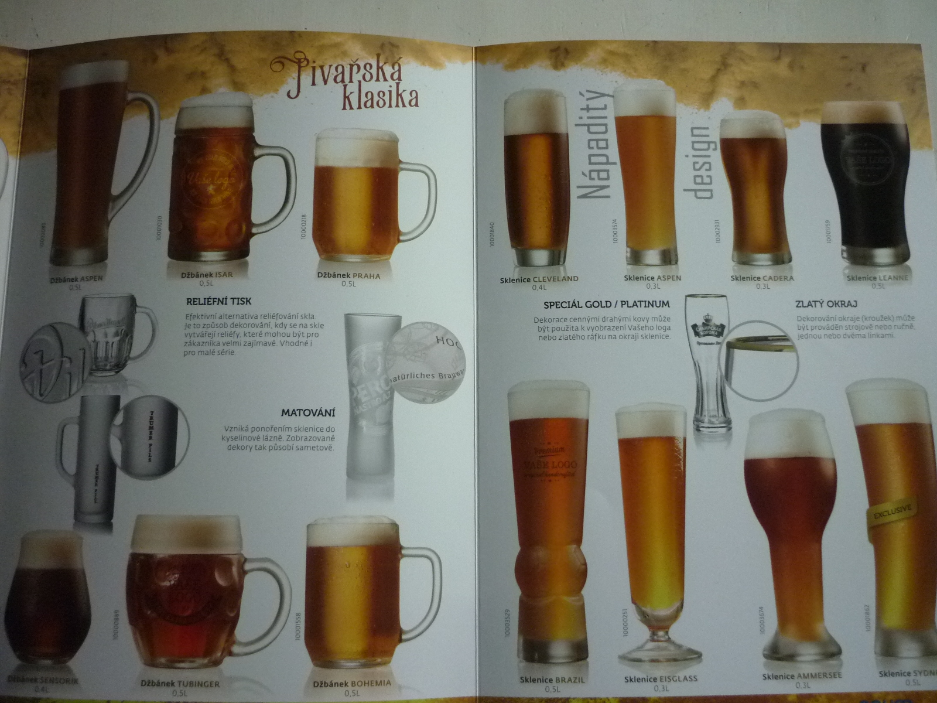

Slide 4
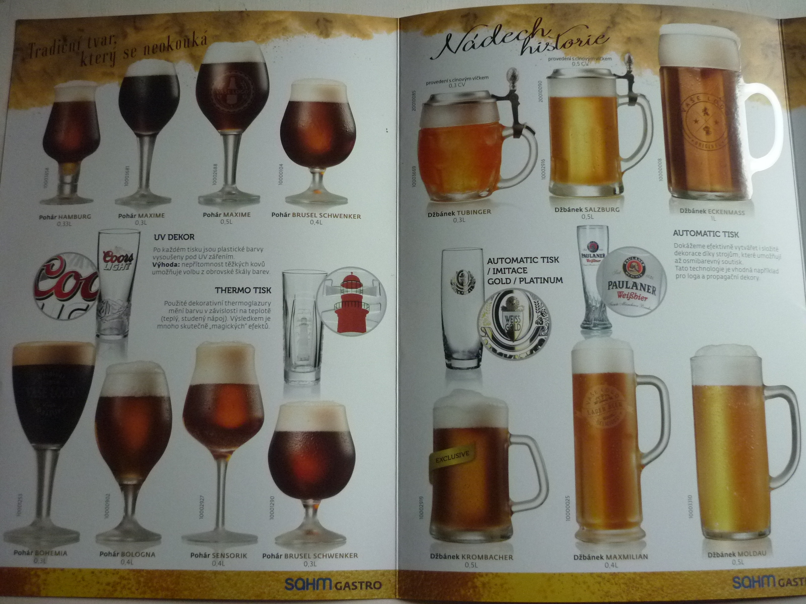

Slide 5
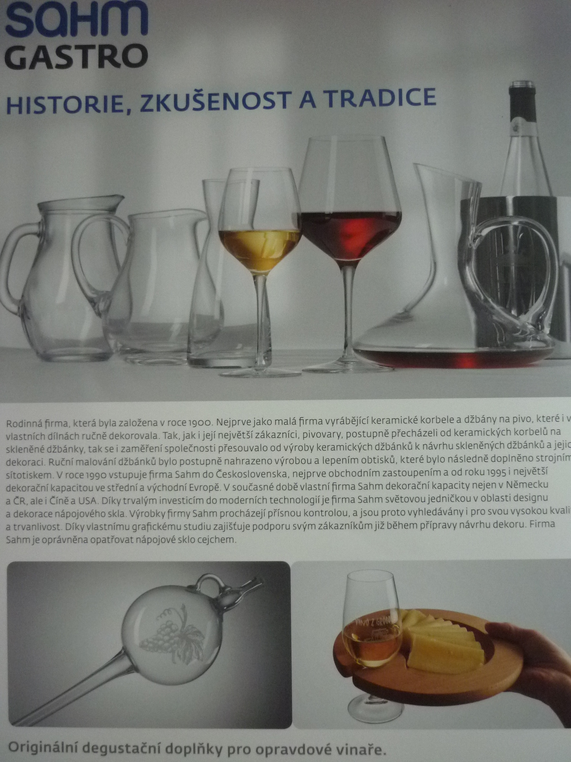

Slide 6
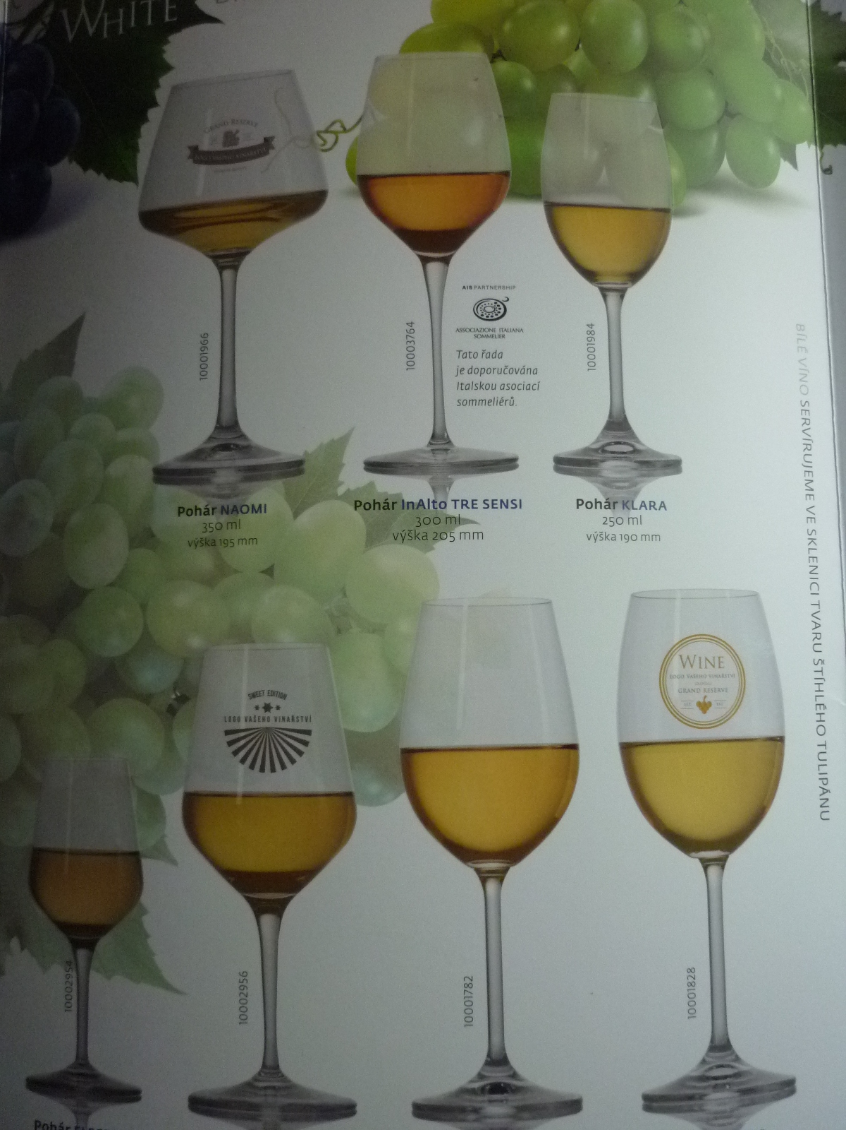

Slide 8
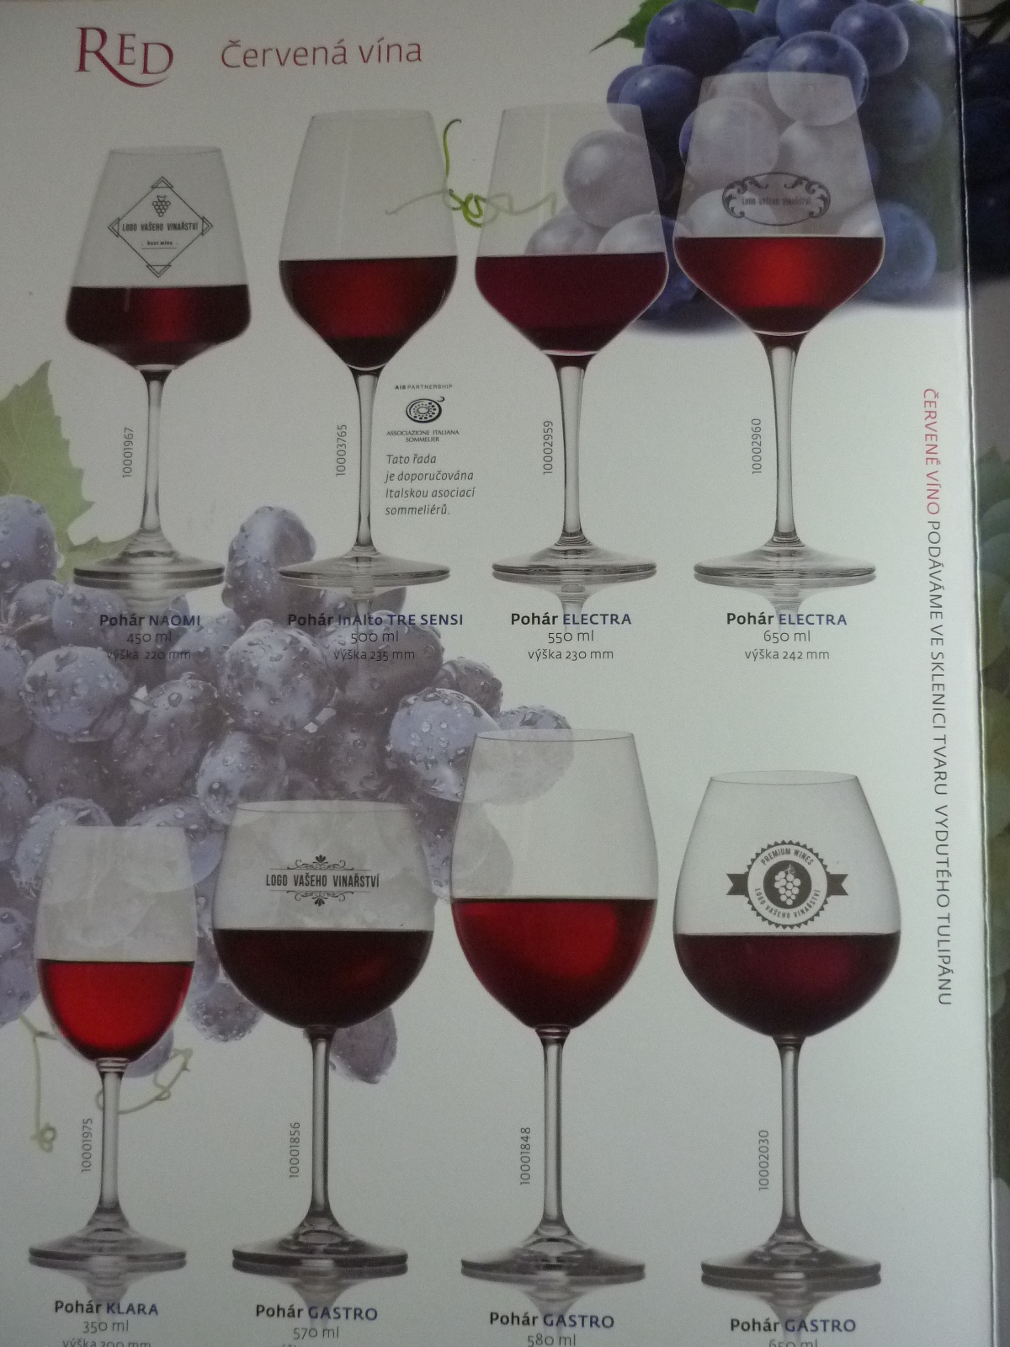

Slide 11
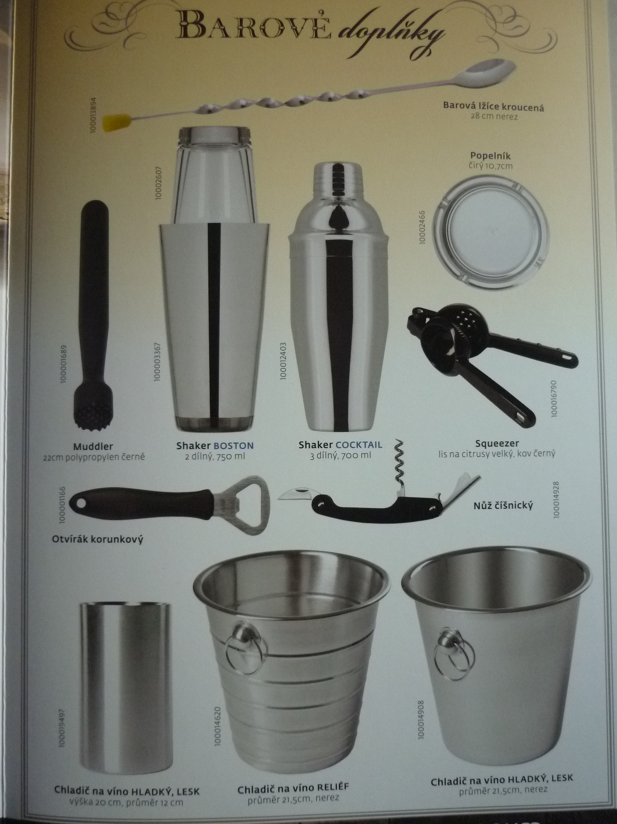

Slide 13
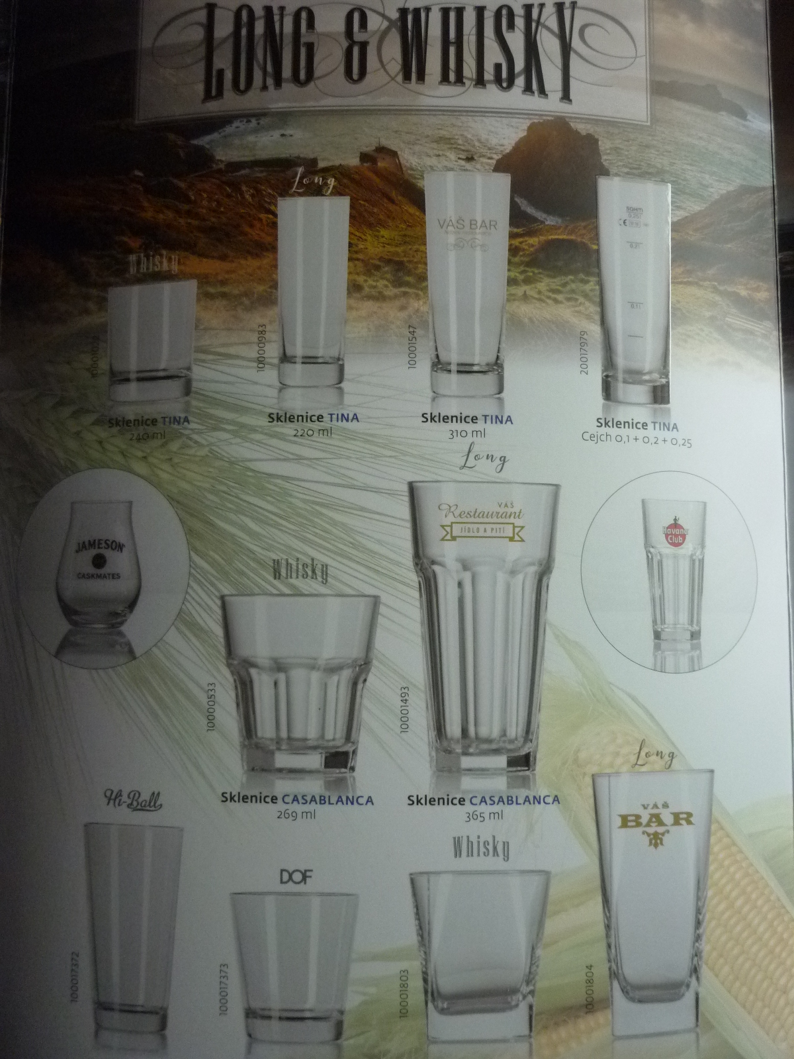

Slide 15
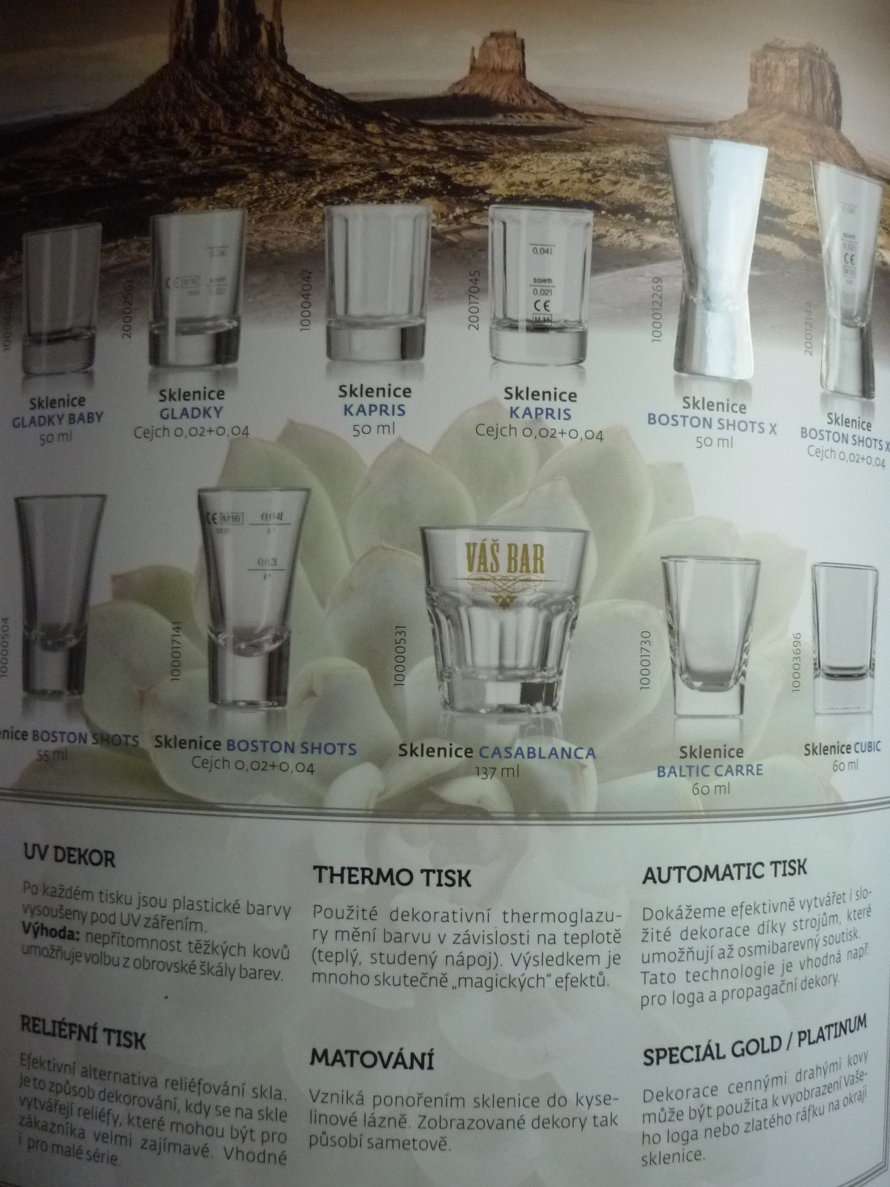

Slide 16
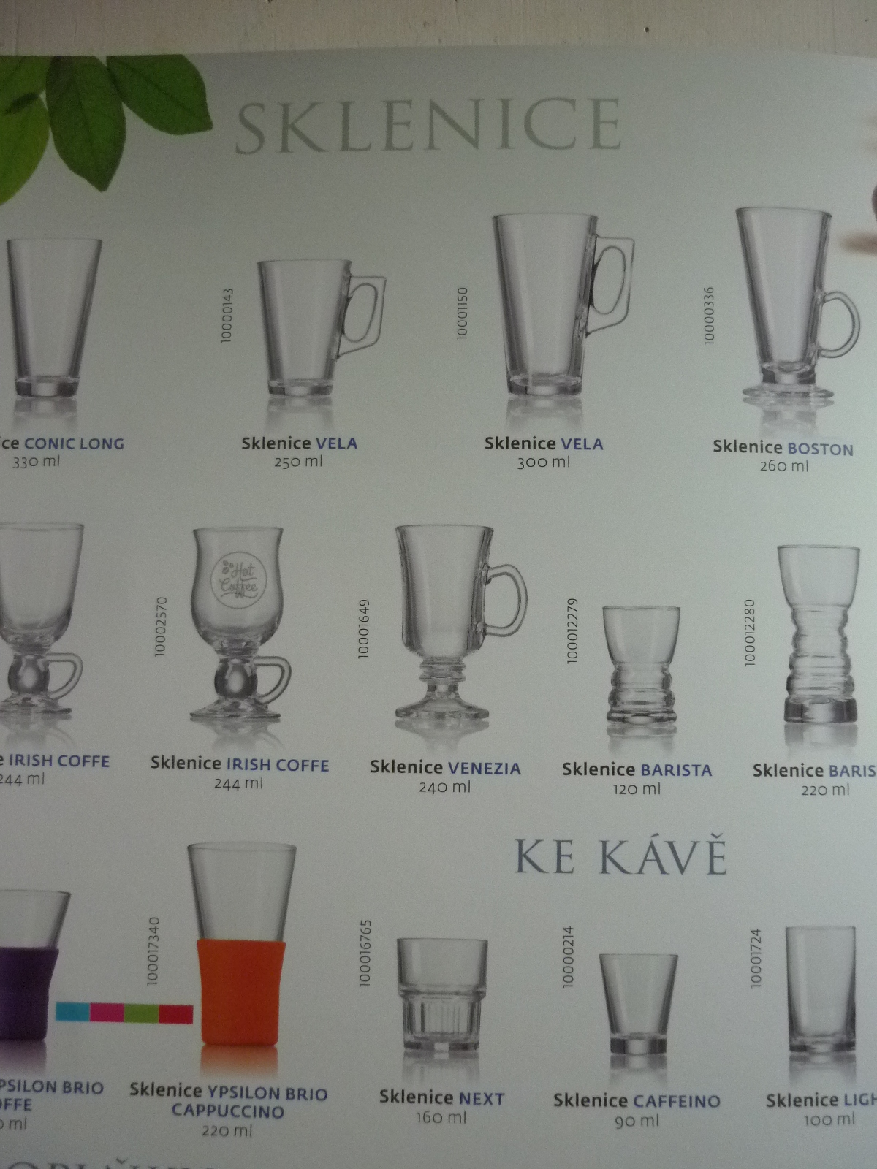

Slide 17
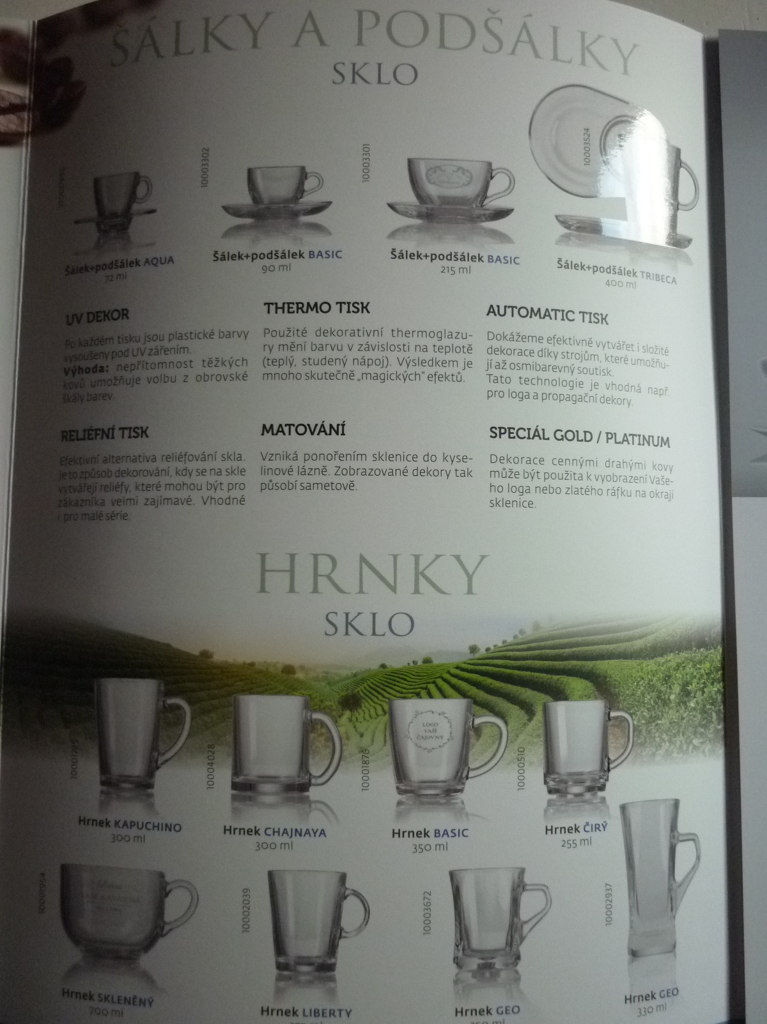

Slide 18
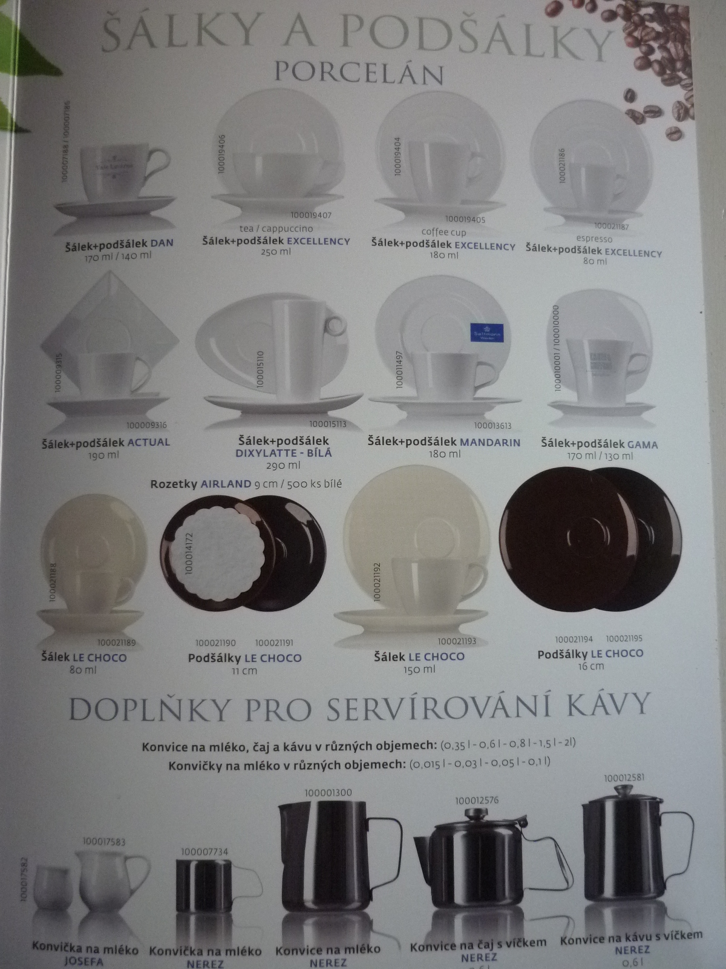

Slide 19
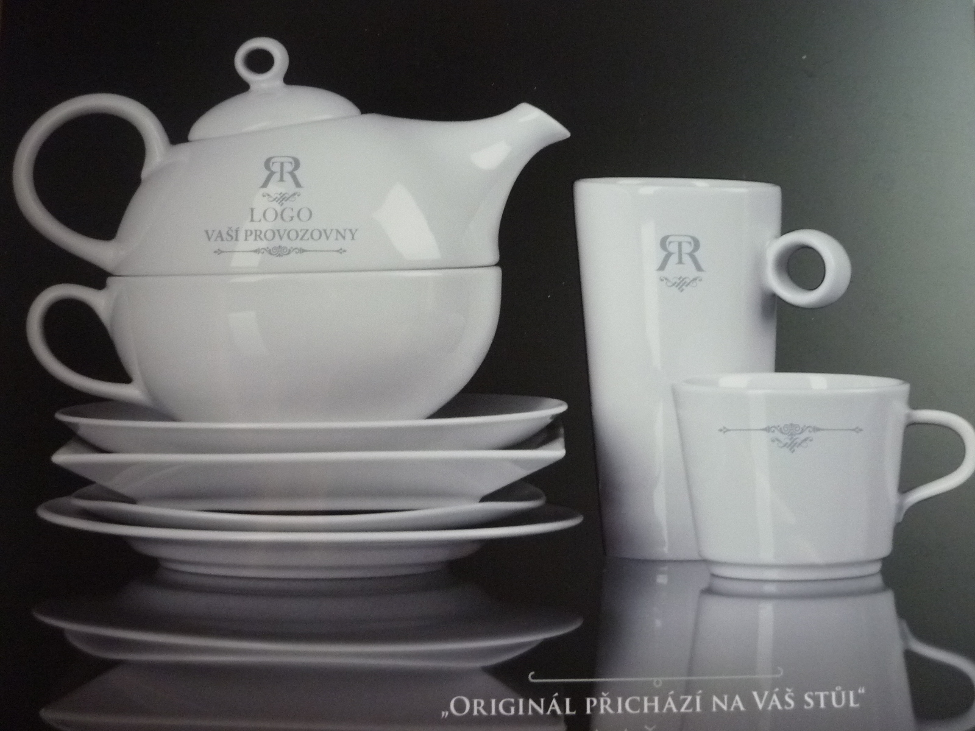

Slide 20
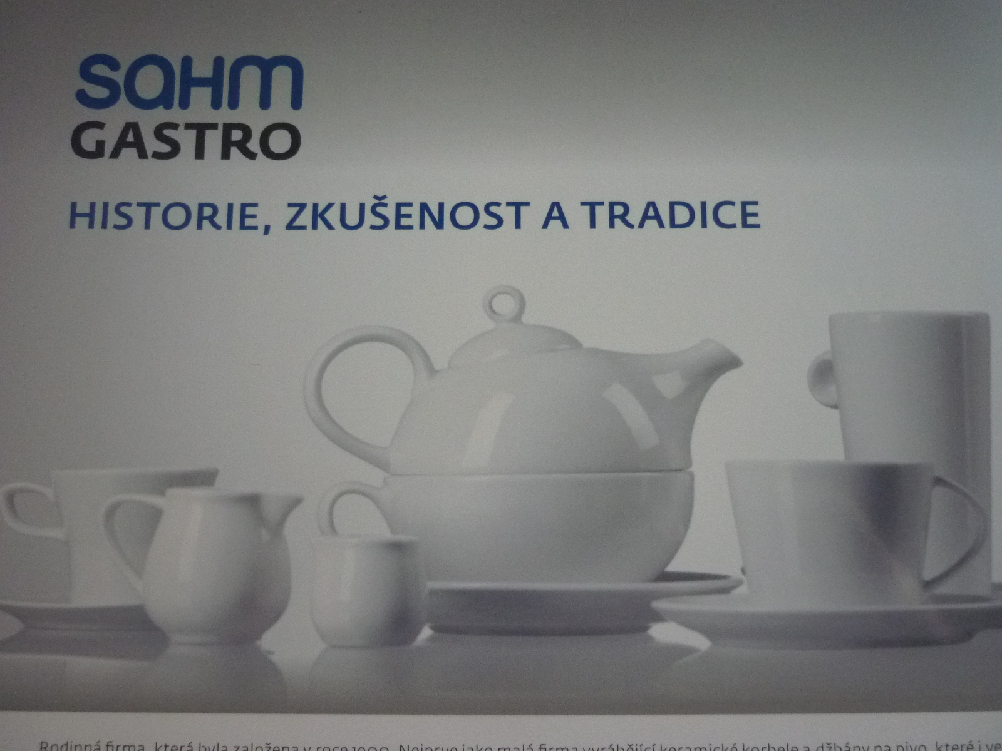

Slide 21
Národní pedagogický institut České republiky modernizace odborného vzdělávání
www.projektmov.cz

Slide 22
Projekt Modernizace odborného vzdělávání (MOV) rozvíjí kvalitu odborného vzdělávání a podporuje uplatnitelnost absolventů na trhu práce. Je financován z Evropských strukturálních a investičních fondů a jeho realizaci zajišťuje Národní pedagogický institut České republiky.

